Slide 1

Atomové jádro
^{A}_{Z}X
A – nukleonové číslo
Z – protonové číslo
¹²C, ¹³C, ¹⁴N, ¹⁵N
Poločas rozpadu
doba, za kterou dojde k přeměně poloviny jader systému
λ – rozpadová konstanta
τ – doba života jádra

Slide 2
Jaderné reakce
Částice α – ⁴₂He²⁺
Částice β
β⁻ − elektrony
β⁺ − pozitrony
Záření γ – elektromagnetické záření

Slide 3
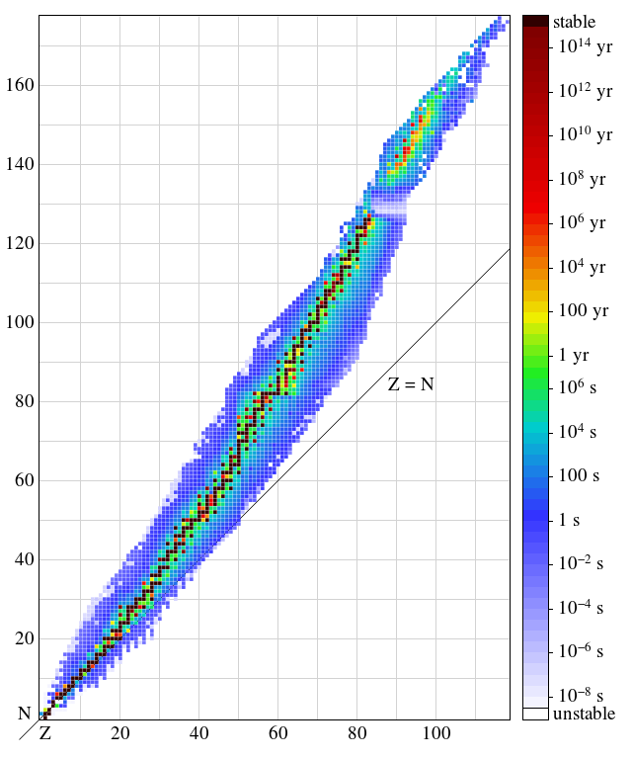

Slide 4
Jaderné reakce
²²²₈₆Rn → ²¹⁸₈₄Po + ⁴₂He (α)
¹⁴₆C → ¹⁴₇N + ⁰₋₁e (β⁻)
¹¹₆C → ¹¹₅B + ⁰₊₁e (β⁺)
^{99m}₄₃Tc → ⁹⁹₄₃Tc + γ
⁴⁰₁₉K + ⁰₋₁e → ⁴⁰₁₈Ar
⁴₂He + ²³⁸₉₂U → ²³⁹₉₄Pu + 3 ¹₀n

Slide 5
Elektronový obal
Elektrony jsou rozmístěny v hladinách a orbitalech
Nejprve se obsazují orbitaly s nejnižší energií – Aufbau (výstavbový) princip
Pouze dva elektrony do jednoho orbitalu s opačným spinem – Pauliho princip
Maximální počet nespárovaných elektronů v energeticky degenerovaných atomových orbitalech – Hundovo pravidlo
Obsazení orbitalů elektrony může změnit pořadí energií

Slide 6
Nepřechodné prvky
Zaplňují s a p orbitaly - ns² np^{x}
Alkalické kovy: ns¹
Kovy alkalických zemin: ns²
Triely: ns² np¹
Tetrely: ns² np²
Pniktogeny: ns² np³
Chalkogeny: ns² np⁴
Halogeny: ns² np⁵
Vzácné plyny: ns² np⁶

Slide 7
Přechodné prvky
Zaplňují (n-1)d a ns orbitaly
Změna pořadí energetických hladin
Ar [Ne] 3s² 3p⁶ (4s0)
K [Ar]4s¹ (3d0 4p0)
Ca [Ar] 4s² (3d0 4p0)
Sc [Ar] 3d¹ 4s² (4p0)
Ti [Ar] 3d² 4s² (4p0)

Slide 8
Přechodné prvky
Vyšší stabilita zpola a zcela zaplněných orbitalů
Cr: [Ar] 3d⁵ 4s¹
Cu: [Ar] 3d¹⁰ 4s¹
Elektronová konfigurace Ni
[Ar] 3d⁹ 4s¹
[Ar] 3d⁸ 4s²
Ni(CO)₄: [Ar] 3d¹⁰ 4s⁰

Slide 9
Ionty
U kationtů odebíráme elektrony z energeticky nejvyšších obsazených orbitalů.
U aniontů přidáváme elektrony do energeticky nejnižších orbitalů.
Cu²⁺: [Ar] 3d⁹
Fe²⁺: [Ar] 3d⁶; Fe³⁺: [Ar] 3d⁵
S²⁻: [Ne] 3s² 3p⁶
N³⁻: [He] 2s² 2p⁶

